Slide 1


08
Los mensajes de los tres ángeles
EL ESPÍRITU DE BABILONIA
Basado en el estudio del pastor Esteban Bohr, “Los mensajes de los tres ángeles”
cristoweb.com

Slide 2
Introducción

Slide 3
Apocalipsis 14:8: El mensaje del segundo Ángel
“Otro ángel le siguió, diciendo: Ha caído, ha caído Babilonia, la gran ciudad, porque ha hecho beber a todas las naciones del vino del furor de su fornicación.”

Slide 4
En esta lección comenzaremos a estudiar el mensaje del segundo ángel que anuncia la caída de Babilonia.

Slide 5
Dedicaremos tres lecciones al mensaje de este segundo ángel:
El espíritu de Babilonia
El vino de Babilonia
La fornicación de Babilonia

Slide 6
Antes que podamos comprender el espíritu de Babilonia en Apocalipsis, necesitamos regresar al lugar donde Babilonia tuvo su origen, Génesis 11.

Slide 7
Los medios de comunicación seculares, los científicos, los gobernantes y las instituciones educativas son incapaces de comprender cómo terminará la historia de este mundo, pues no creen que las escrituras contienen un relato histórico confiable. Enseñan que el mundo vino a la existencia por un largo proceso de evolución y que las historias de Génesis 1-11 son una colección de mitos o leyendas que nunca ocurrieron en realidad. Por esta misma razón, no creen que se pueda confiar en el relato apocalíptico del fin.

Slide 8
Para ellos, el libro de Apocalipsis es un libro de ciencia ficción semejante a las profecías de Nostradamus. Para ellos, el último libro de la Biblia es una colección de visiones aberrantes cuyo significado es imposible de descifrar.

Slide 9
Pero si ignoramos o rechazamos la confiabilidad de la historia bíblica del principio, seremos también incapaces de comprender lo que va a ocurrir al final de la historia, pues las historias de Génesis 1-11 son de carácter tipológico [modelos de otras]. Al rechazar los relatos de Génesis y Apocalipsis estaremos navegando sobre un océano de incertidumbre, sin compás.

Slide 10
“Un tipo, en su sentido primario y literal, simplemente denota un borrador rudo o modelo menos exacto a partir del cual se extrae una imagen más perfecta. Pero en el sentido teológico o sagrado del término, un tipo [del AT] puede definirse como un símbolo de algo futuro o distante, o un ejemplo preparado y evidentemente diseñado por Dios para prefigurar ese algo futuro. Lo que de ese modo se prefigura a futuro se denomina antitipo [del NT].” Thomas Hartwell,
Introducción al estudio crítico y al conocimiento de las Sagradas Escrituras

Slide 11
Repasemos una historia que ocurrió unos cien años después del diluvio para ver qué nos tiene que decir en cuanto al fin. Apenas salieron Noé y su familia del arca, Dios les mandó que se dispersaran sobre la tierra. No era el plan de Dios que se consolidaran en un solo lugar.

Slide 12
Dios mandó a dispersarse

Slide 13
Génesis 9:1: Dios mandó a los seres humanos después del diluvio que se dispersaran y poblaran toda la tierra para que el mal no se fortaleciera en un mismo lugar:
“Bendijo Dios a Noé y a sus hijos, y les dijo: Fructificad y multiplicaos, y llenad la tierra.”

Slide 14
El origen de Babilonia

Slide 15
En el libro de Génesis el significado de los nombres de personas y lugares es muy importante.

Slide 16
The Interpreter’s Bible Dictionary,
tomo 3, pp. 500, 501
“En el modo de pensar bíblico, el nombre no es un mero rótulo de identificación. Más bien es una expresión de la naturaleza esencial de la persona que lo lleva. El nombre de un hombre revela su carácter. Como lo dijera Milton, Adán fue capaz de darle nombres a los animales pues comprendía su naturaleza.”

Slide 17
Note los siguientes ejemplos:
Eva: ‘madre de todos los vivientes’
Babel: ‘confusión’
Betel: ‘casa de Dios
Peniel: ‘rostro de Dios
Jacob/Israel: “suplantador”, “príncipe de Dios”
Yahweh Jireh: “Dios proveerá”

Slide 18
El fundador de Babilonia y el constructor de la torre de Babel fue un personaje llamado Nimrod, cuyo nombre significa ‘rebelión’ (Génesis 10:8-11). Es decir, la construcción de Babilonia y su torre fue un acto de rebelión contra Dios.

Slide 19
Génesis 11:1-2:
El relato nos dice que todos los habitantes hablaban un mismo idioma y estaban unidos en un solo proyecto:
“Tenía entonces toda la tierra una sola lengua y unas mismas palabras [estaban todos en la misma página]. Y aconteció que cuando salieron de oriente, hallaron una llanura en la tierra de Sinar, y se establecieron allí.”

Slide 20
Cuando el texto nos dice que toda la Tierra tenía ‘una sola lengua’ y ‘unas mismas palabras’ no significa meramente que todos hablaban el mismo idioma. El contexto indica que, por así decirlo, todos estaban ‘en la misma página’. Es decir, todos estaban unidos con un mismo espíritu—desobedecer a Dios consolidándose en un mismo lugar para establecer un ‘nuevo orden mundial’.

Slide 21
El mundo cree que la Biblia contiene un relato histórico confiable
A. Revela su carácter
B. Falso
Para el mundo, Apocalipsis es
C. Un acto de rebelión
Un símbolo de algo futuro
D. Verdadero
Nombre de un humano en AT
E. un libro de ciencia ficción
Asocie
F. Tipo
Construción de Babilonia y su torre

Slide 22
Un proyecto conjunto

Slide 23
Génesis 11:3, 4: Estos versículos explican el proyecto conjunto:
“Y se dijeron unos a otros: Vamos, hagamos ladrillo y cozámoslo con fuego. Y les sirvió el ladrillo en lugar de piedra, y el asfalto en lugar de mezcla. 4 Y dijeron: Vamos, edifiquémonos una ciudad y una torre, cuya cúspide llegue al cielo; y hagámonos un nombre [en honor a su fama y grandeza], por si fuéremos esparcidos sobre la faz de toda la tierra [querían un nuevo orden mundial con su capital en un solo lugar].”

Slide 24
El libro Patriarcas y Profetas (PP, p. 99)
explica los objetivos rebeldes de los constructores:
“Decidieron construir allí una ciudad, y en ella una torre de tan estupenda altura que fuera la maravilla del mundo. Estas empresas fueron ideadas para impedir que la gente se esparciera en colonias. Dios había mandado a los hombres que se diseminaran por toda la tierra, que la poblaran y que se enseñorearan de ella;

Slide 25
pero estos constructores de la torre de Babel decidieron mantener su comunidad unida en un solo cuerpo, y fundar una monarquía que a su tiempo abarcara toda la tierra. Así su ciudad se convertiría en la metrópoli de un imperio universal; su gloria demandaría la admiración y el homenaje del mundo, y haría célebres a sus fundadores. La magnífica torre, que debía alcanzar hasta los cielos, estaba destinada a ser algo así como un monumento del poder y sabiduría de sus constructores, para perpetuar su fama hasta las últimas generaciones.”

Slide 26
Los fundadores de Babel tenían la intención de establecer un nuevo orden mundial en las riberas del rio Éufrates. Era su deseo consolidarse en un solo lugar, continuar viviendo en pecado y salvarse a sí mismos por medio de la tecnología en caso de que hubiese otro diluvio.

Slide 27
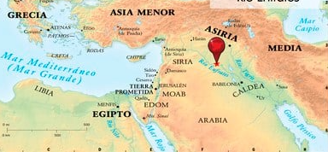

Slide 28
Escribió Elena White: PP, p. 112
“Creyeron que, construyendo la torre hasta una altura mucho más elevada que la que habían alcanzado las aguas del diluvio, pensaban colocarse a sí mismos más allá de todo peligro. Y al poder ascender a la región de las nubes, esperaban descubrir la causa del diluvio.”

Slide 29
En esta cita vemos que los constructores de la ciudad y la torre carecían de fe en la promesa que Dios había hecho que nunca más la tierra sería destruida por un diluvio.

Slide 30
La investigación divina

Slide 31
Génesis 11:5: El relato de Génesis 11 nos dice que Dios descendió para investigar el proyecto de los hijos de los hombres:
“Y descendió Jehová para ver la ciudad y la torre que edificaban los hijos de los hombres [lo contrario de los hijos de Dios en Génesis 6].”

Slide 32
Dios lleva un registro meticuloso de la pecaminosidad de las naciones y solo permitirá que alcancen cierto límite. Esto se ve en los siguientes casos:

Slide 33
Los Amorreos: La copa que no estaba llena en los días de Abraham se colmó cuando Israel conquistó la tierra prometida (Génesis 15:16).
Jerusalén: Antes de la destrucción de Jerusalén por Nabucodonosor, Dios hizo un juicio y selló a sus fieles (Ezequiel 9:1-6).

Slide 34
Babilonia: Dios pesó a Babilonia en la balanza del juicio y los halló faltos antes que la ciudad cayera (Daniel 5:26-28).
Apocalipsis 22:11: Dios pronunciará las terribles palabras de este versículo cuando termine el juicio investigador en el cielo: “El que es injusto, sea injusto todavía; y el que es inmundo, sea inmundo todavía; y el que es justo, practique la justicia todavía; y el que es santo, santifíquese todavía.”

Slide 35
EGW, Youth’s Instructor, febrero 1, 1894
“Dios guarda un registro de las naciones y también de los individuos. Les da a las naciones cierto periodo de gracia y les concede evidencias de Sus requisitos, de Su supremacía, y les da a conocer sus leyes que deben ser la base del reino de El en el gobierno de las naciones.

Slide 36
Todo esto lo hace a fin de que las naciones paganas no sean destruidas sin haber recibido una advertencia y luz. Pero después de haberles dado evidencia y luz, si aún persisten en su insolencia contra El, entonces estando colmada la iniquidad de ellos como en el caso de los amorreos, Dios toma las cosas en sus propias manos y ya no retiene Sus juicios.”

Slide 37
El veredicto y la sentencia

Slide 38
Génesis 11:6, 7: Dios permitió que el proyecto de construcción continuara por algún tiempo y cuando la copa se colmó, Dios pronunció sentencia contra los constructores:
“Y dijo Jehová: He aquí el pueblo es uno, y todos éstos tienen un solo lenguaje; y han comenzado la obra [este era tan solo el primer paso para ganar control global], y nada les hará desistir ahora de lo que han pensado hacer. Ahora, pues, descendamos, y confundamos allí su lengua, para que ninguno entienda el habla de su compañero.”

Slide 39
Ejecución de la sentencia

Slide 40
Génesis 11:8, 9: Después de pronunciar la sentencia Dios la ejecutó confundiendo las lenguas con el fin de esparcir a los constructores del ‘nuevo orden mundial’:
“Así los esparció Jehová desde allí sobre la faz de toda la tierra, y dejaron de edificar la ciudad. Por esto fue llamado el nombre de ella Babel, porque allí confundió Jehová el lenguaje de toda la tierra, y desde allí los esparció sobre la faz de toda la tierra.”

Slide 41
El mismo espíritu del imperio neo babilónico

Slide 42
Daniel 4:29, 30:
“Al cabo de doce meses, paseando en el palacio real de Babilonia, habló el rey y dijo: ¿No es ésta la gran Babilonia que yo edifiqué para casa real con la fuerza de mi poder, y para gloria de mi majestad?”

Slide 43
Isaías 47:10 describe con lujo de detalle el espíritu de Babilonia:
“Porque te confiaste en tu maldad, diciendo: Nadie me ve. Tu sabiduría y tú misma ciencia te engañaron, y dijiste en tu corazón: Yo, y nadie más.”

Slide 44
Objetivo de los fundadores de Babel
A. Eliminó su unión maligna esparciéndolos por toda la Tierra
Dios pone límites a…
B. Estabecer un nuevo orden mundial
Ap. 22: 11 se relaciona con…
C. Prepotencia: "Yo, y nadie más"
Respuesta de Dios al intento de Babel
D. Fe
E. la pecaminosidad de las naciones
Asocie
El espíritu de Babilonia
F. el fin del juicio investigador

Slide 45
La dispersión una bendición

Slide 46
La confusión de las lenguas en Babel fue una gran bendición. Los constructores se dispersaron según su idioma y formaron múltiples naciones. Un orden mundial multinacional, multilingüe y multicultural hace mucho más difícil que se consolide la apostasía en una rebelión universal.

Slide 47
Dios se propuso a impedir que en futuro hubiese una unión que desmoralizara al mundo. Cada uno de estos grupos podía proseguir su camino pecaminoso pero la división en muchos grupos haría mucho más difícil una unión concertada y universal contra Dios.

Slide 48
Lo que querían los constructores de Babel era una civilización establecida sobre la grandeza humana. Una unidad tal eventualmente se desbaratará. Dios tuvo la última palabra y el resultado fue la división y la confusión.

Slide 49
Todas las falsas religiones tuvieron su origen en Babilonia cuando los seres humanos fueron dispersados en colonias de acuerdo a su idioma. Un ejemplo es el “rosario” que lo usan los budistas (Japamālā), los musulmanes (masbaha) y los católicos (rosario).

Slide 50

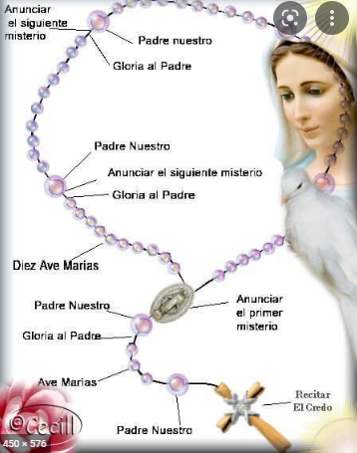


Slide 51
Malaquías Martin predijo un Nuevo Orden Mundial

Slide 52
Así es que Génesis nos da el origen de la palabra ‘Babilonia’ que se encuentra más adelante en el libro de Apocalipsis. Según el último libro de la Biblia, lo que ocurrió una vez en Babel ocurrirá de nuevo a nivel global al final de la historia. El libro de Apocalipsis describe una gran conspiración final de la humanidad contra de Dios.

Slide 53
En 1990 el sacerdote Jesuita, Malaquías Martin predijo el ascenso de un gobierno mundial bajo el liderazgo del papado:

Slide 54
Malachi Martin, Las Llaves de esta Sangre, p. 14-15
“Hay una gran similitud que comparten estos tres competidores geopolíticos [el comunismo, el capitalismo y el catolicismo]. Cada uno de ellos tiene en mente un gran designio para un solo gobierno mundial. . . Su competencia geopolítica tiene que ver con cuál de los tres formará, dominará y administrará el sistema mundial que remplazará al decadente sistema de naciones.”

Slide 55
Martin no alberga dudas en cuanto a cuál de los tres ganará esta competencia, el papado católico romano. La base bíblica que da Martin es que Jesús le aseguró a Pedro que las puertas del mismo infierno no prevalecerían contra la iglesia romana. Y Martin, en palabras escalofriantes, describe lo que ocurrirá cuando se le sane la herida al papado:

Slide 56
Malachi Martin, Las Llaves de esta Sangre, p. 11-12
“. . . una vez que la competencia se haya decidido, el mundo y todo lo que está en él—nuestro estilo de vida como individuos y como ciudadanos de las naciones, nuestras familias y nuestros trabajos, nuestro comercio y dinero, nuestros sistemas educativos y nuestras religiones y nuestras culturas, hasta los símbolos de nuestra identidad nacional,

Slide 57
que la mayoría de nosotros siempre hemos tomado por sentado—todo habrá sido poderosa y radicalmente alterado para siempre. Nadie puede quedar exceptuado de sus efectos. Ningún sector de nuestras vidas permanecerá intacto… Nadie que esté familiarizado con los planes de estos tres rivales tiene ninguna duda de que solamente puede ganar uno de ellos.”

Slide 58
El Panorama Final

Slide 59
El libro de Apocalipsis describe una coalición global a donde se unen los reyes, la ramera, las hijas de la ramera, los comerciantes, y las multitudes. La ramera es la protagonista principal de la coalición. Esta coalición apóstata global lleva el nombre de Babilonia y por eso debe guardar relación con lo que ocurrió en Génesis 11:

Slide 60
Apocalipsis 17:1-6:
“Vino entonces uno de los siete ángeles que tenían las siete copas, y habló conmigo diciéndome: Ven acá, y te mostraré la sentencia contra [1] la gran ramera, la que está sentada sobre [2] muchas aguas [naciones, multitudes]; 2 con la cual han fornicado [3] los reyes de la tierra, y los moradores de la tierra se han embriagado con el vino de su fornicación.

Slide 61
3 Y me llevó en el Espíritu al desierto; y vi a una mujer sentada sobre una bestia escarlata llena de nombres de blasfemia, que tenía siete cabezas y diez cuernos. 4 Y la mujer estaba vestida de púrpura y escarlata, y adornada de oro, de piedras preciosas y de perlas, y tenía en la mano un cáliz de oro lleno de abominaciones y de la inmundicia de su fornicación;

Slide 62
5 y en su frente un nombre escrito, un misterio: BABILONIA LA GRANDE, [4] LA MADRE DE LAS RAMERAS Y DE LAS ABOMINACIONES DE LA TIERRA. 6 Vi a la mujer ebria de la sangre de los santos, y de la sangre de los mártires de Jesús; y cuando la vi, quedé asombrado con gran asombro.”

Slide 63
Apocalipsis 18:3:
“Porque todas las naciones han bebido del vino del furor de su fornicación; y los reyes de la tierra han fornicado con ella, y los mercaderes de la tierra se han enriquecido de la potencia de sus deleites.”

Slide 64
Resumamos las características de la ramera:
Una mujer ramera representa una iglesia apóstata.
El acto de sentarse sobre las muchas aguas significa que tiene dominio global sobre las gentes.
Es una iglesia que sostiene relaciones ilícitas con los poderes políticos del mundo.

Slide 65
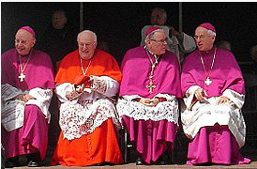
Es una iglesia que le da a las naciones el vino de sus falsas doctrinas.
Es una iglesia cuyos colores predilectos son la púrpura y la escarlata.

Slide 66
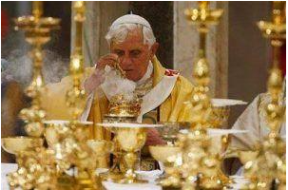
Es una iglesia rica y ostentosa pues esta ataviada con oro, piedras preciosas y perlas.

Slide 67
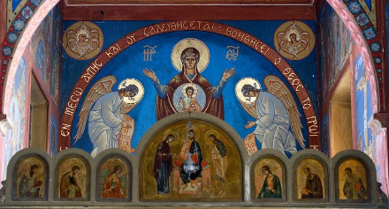
Es una iglesia que tiene hijas que nacieron de ella y que actúan igual que la madre.

Slide 68
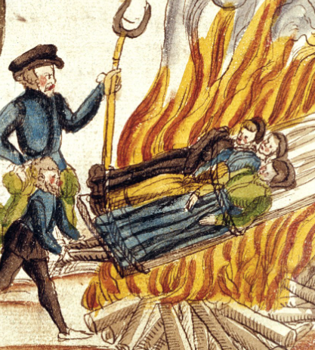
Es una iglesia que en su historia está manchada con la sangre de los mártires de Jesús.

Slide 69
No es coincidencia que el papa Francisco I habla de la consolidación de las naciones. Habla de fronteras abiertas a donde hay inmigración libre. Él sabe que esta inmigración diluye el espíritu patrio y desmorona las fronteras entre naciones.

Slide 70
Francisco también ataca el capitalismo bajo el pretexto del ‘bien común’, habla de la necesidad que tienen las grandes corporaciones mundiales de cuidar el medio ambiente e insta a las naciones ricas a redistribuir su riqueza a las naciones pobres. El papa oculta bajo su sotana Jesuita sus aspiraciones comunistas.

Slide 71
La confusión de las lenguas fue...
A. Gobierno mundial bajo su liderazgo
B. una gran bendición
La dispersión evitó
C. Coalición global que incluye a la ramera
La dispersión originó..
D. Una maldición
Intención del papado
E. una unión universal contra Dios
Asocie
Babilonia
F. falsas religiones

Slide 72
La última palabra

Slide 73
Según el libro de Apocalipsis, Dios tendrá la última palabra y la gran Babilonia caerá como cayó Babel:

Slide 74
Apocalipsis 16:17-21:
“El séptimo ángel derramó su copa por el aire; y salió una gran voz del templo del cielo, del trono, diciendo: Hecho está. 18 Entonces hubo relámpagos y voces y truenos, y un gran temblor de tierra, un terremoto tan grande, cual no lo hubo jamás desde que los hombres han estado sobre la tierra.

Slide 75
19 Y la gran ciudad fue dividida en tres partes, y las ciudades de las naciones cayeron; y la gran Babilonia vino en memoria delante de Dios, para darle el cáliz del vino del ardor de su ira. 20 Y toda isla huyó, y los montes no fueron hallados. 21 Y cayó del cielo sobre los hombres un enorme granizo como del peso de un talento; y los hombres blasfemaron contra Dios por la plaga del granizo; porque su plaga fue sobremanera grande.”

Slide 76
El globalismo

Slide 77
Vivimos en un mundo unido por la transportación: Por ejemplo, American Airlines pertenece a una alianza con otras líneas aéreas que se llama: One World Alliance
Aun cuando en las naciones del mundo se hablan diferentes idiomas la tecnología ha hecho posible traducir de un idioma a otro casi instantáneamente.

Slide 78
Vivimos en un mundo a donde las economías están estrechamente vinculadas. Se ha dicho que cuando los Estados Unidos estornuda al mundo le da gripe. Pero se podría decir lo mismo hoy de China y otros países.
El mundo está unido por la comunicación a través de tecnologías como Skype, correo electrónico, mensajes de texto, Whatsapp, teléfonos celulares, Twitter y Facebook.

Slide 79
El mundo se ha unido por medio de tratados de libre comercio (NAFTA, CAFTA, TRANS-PACIFICO, UNASUR, etc.).
El papa Francisco I ha hecho un esfuerzo casi sobrehumano de unir a todas las religiones del mundo.

Slide 80
El mundo occidental se está uniendo para hacerle frente al enemigo común, el islamismo extremista, y esta unión se transformará al fin en una oposición contra todo aquel que se considere sectario y fundamentalista.
El papa ha llamado a todas las naciones a que se unan para resolver el problema del cambio climático y la pobreza global.

Slide 81
El mundo se caracteriza por una filosofía rebelde. El modo de pensar actual es post-moderno, a donde se enfatiza la tolerancia, la necesidad de ser políticamente correcto. Se enfatiza la unidad en la diversidad, el pluralismo, los derechos humanos (Dios permite libre albedrío, pero el hacer el mal no es un derecho humano).

Slide 82
Los Objetivos y Aspiraciones del Papado

Slide 83
¿Cuáles son, entonces, los objetivos del papado? Particularmente durante los últimos ciento veinte años (desde que el papa León XIII en 1891 publicara su encíclica, Rerum Novarum) han aparecido repetidas veces en la literatura social del papado cuatro expresiones:

Slide 84
El bien común (el individualismo es un enemigo que hay que evitar a toda costa).
La solidaridad (debemos unirnos en un solo cuerpo ecuménico [cristianos unidos] y evitar el sectarismo).

Slide 85
La subsidiaridad (nuestros intereses personales son subsidiarios al bien común de todos).
La destinación común de los bienes (la propiedad personal no es necesariamente personal, sino que más bien pertenece a toda la raza humana y debe ser redistribuida de acuerdo a la necesidad).

Slide 86
Benedicto XVI en su encíclica, Caritas in Veritate explicó los objetivos del papado usando las siguientes expresiones [resaltadas]:

Slide 87
Caritas in Veritate, párrafo # 7
“La acción del hombre sobre la tierra, cuando está inspirada y sustentada por la caridad, contribuye a la edificación de esa ciudad de Dios universal hacia la cual avanza la historia de la familia humana.

Slide 88
En una sociedad en vías de globalización, el bien común y el esfuerzo por él, han de abarcar necesariamente a toda la familia humana, es decir, a la comunidad de los pueblos y naciones, dando así forma de unidad y de paz a la ciudad del hombre, y haciéndola en cierta medida una anticipación que prefigura la Benedicto ciudad de Dios sin barreras.”

Slide 89
Caritas in Veritate, párrafo #67
“Para gobernar la [1] economía mundial, para [2] sanear las economías afectadas por la crisis, para [3] prevenir su empeoramiento y mayores desequilibrios consiguientes, para lograr un oportuno [4] desarme integral, la [5] seguridad alimenticia y la paz, para garantizar la [6] salvaguardia del ambiente y regular los [7] flujos migratorios,

Slide 90
urge la presencia de una verdadera Autoridad política mundial, como fue ya esbozada por mi Predecesor, el Beato Juan XXIII. Esta Autoridad deberá estar regulada por la ley, atenerse de manera concreta a los principios de subsidiaridad y de solidaridad, estar ordenada a la realización del bien común, comprometerse en la realización de un auténtico desarrollo humano integral inspirado en los valores de la caridad en la verdad.

Slide 91
Dicha Autoridad, además, deberá estar reconocida por todos, gozar de poder efectivo para garantizar a cada uno la seguridad, el cumplimiento de la justicia y el respeto de los derechos. Obviamente, debe tener la facultad de hacer respetar sus propias decisiones a las diversas partes, así como las medidas de coordinación adoptadas en los diferentes foros internacionales.

Slide 92
En efecto, cuando esto falta, el derecho internacional, no obstante, los grandes progresos alcanzados en los diversos campos, correría el riesgo de estar condicionado por los equilibrios de poder entre los más fuertes.

Slide 93
El desarrollo integral de los pueblos y la colaboración internacional exigen el establecimiento de un grado superior de ordenamiento internacional de tipo subsidiario para el gobierno de la globalización, que se lleve a cabo finalmente un orden social conforme al orden moral, así como esa relación entre esfera moral y social, entre política y mundo económico y civil, ya previsto en el Estatuto de las Naciones Unidas.”

Slide 94
La pregunta clave es esta: ¿Quién será responsable de implementar este socialismo globalista? Los eventos recientes indican que el plan será instalado por los poderes civiles del mundo bajo la influencia del papado. Lo que Benedicto escribió en su encíclica Caritas in Veritate tiene como fin instar a la comunidad internacional a aceptar y hacer cumplir la teoría moral del papado como la consciencia moral del mundo.

Slide 95
El papado aspira así a restablecer la unión de la iglesia con estado tal cual existía en Europa durante los 1260 años. La ideología papal es que la iglesia sirva como la ‘consciencia moral’ de los poderes civiles del mundo y que las naciones cumplan lo que el papado desea, especialmente la observancia del domingo. Lo que es extraordinario es que los poderes civiles del mundo están promoviendo en las Naciones Unidas las mismas causas que promueve el papado.

Slide 96
Papado: bien común
A. Poderes civiles bajo influencia del papado
Papado: solidaridad
B. Hay que evitar el individualismo
Papado: subsidiaridad
C. la unión de la iglesia con el estado
Responsable de implementar Socialismo globalista
D. La separación de credos
E. Un solo cuerpo ecuménico sin sectarismo
Asocie
El papado aspira a restablecer…
F. Intereses personales subsidiarios al bien común

Slide 97
Unión global en rebelión contra Dios

Slide 98
Elena White advirtió hace más de ciento treinta años (EUD, p. 140)
“El tal llamado mundo cristiano será el teatro de acciones grandes y decisivas. Hombres en posiciones de autoridad pondrán en vigencia leyes para controlar la conciencia, siguiendo el ejemplo del papado. Babilonia hará que todas las naciones beban del vino del furor de su fornicación.

Slide 99
Toda nación se verá envuelta. Acerca de ese tiempo Juan el revelador declara: [se cita Apocalipsis 18:3-7; 17:13-14.] “Estos tienen un mismo propósito”. Habrá un vínculo de unión universal, una gran armonía, una confederación de fuerzas de Satanás.”

Slide 100
El deseo que tiene las Naciones Unidas y el mundo en general se basa en la plataforma del error y la rebelión contra el gran Dios creador. Es una filosofía que le roba a Dios su sabiduría y grandeza, su amor y bondad. La promoción del matrimonio homosexual y la observancia del domingo como día de reposo es un ataque frontal contra lo que estableció Dios en el principio.

Slide 101
Oposición al Pueblo de Dios

Slide 102
Llegará el tiempo en que las organizaciones minoritarias que reprenden la pecaminosidad del mundo serán despreciadas, se considerarán divisivos y perturbadores del pueblo y eventualmente se levantará la persecución en contra de ellos. Explica el espíritu de profecía:

Slide 103
FE, p. 289
“Cuando alcancemos la norma que el Señor espera que alcancemos, los mundanos consideraran que los adventistas son puritanos fanáticos, raros y singulares.”

Slide 104
5T, p. 515
“Nuestro pueblo ha sido considerado demasiado insignificante para ser digno de ser tomado en cuenta, pero vendrá un cambio. Dentro del mundo cristiano se están llevando a cabo movimientos que necesariamente traerán a la prominencia al pueblo que guarda los mandamientos.”

Slide 105
CS, p. 578
“Los que honran el sábado de la Biblia serán denunciados como enemigos de la ley y del orden, como quebrantadores de las restricciones morales de la sociedad, y por lo tanto causantes de anarquía y corrupción que atraen sobre la tierra los altos juicios de Dios. Sus escrúpulos de conciencia serán presentados como obstinación, terquedad y rebeldía contra la autoridad. Serán acusados de deslealtad hacia el gobierno.

Slide 106
Los ministros que niegan la obligación de observar la ley divina predicarán desde el púlpito que hay que obedecer a las autoridades civiles porque fueron instituidas por Dios. En las asambleas legislativas y en los tribunales se calumniará y condenará a los que guardan los mandamientos. Se falsearán sus palabras, y se atribuirán a sus móviles las peores intenciones.

Slide 107
A medida que las iglesias protestantes rechacen los argumentos claros de la Biblia en defensa de la ley de Dios, desearán imponer silencio a aquellos cuya fe no pueden rebatir con la Biblia. Aunque se nieguen a verlo, el hecho es que están asumiendo actualmente una actitud que dará por resultado la persecución de los que se niegan en conciencia a hacer lo que el resto del mundo cristiano está haciendo y a reconocer los asertos hechos en favor del día de reposo papal.

Slide 108
Los dignatarios de la iglesia y del estado se unirán para hacer que todos honren el domingo, y para ello apelarán al cohecho, a la persuasión o a la fuerza. La falta de autoridad divina se suplirá con ordenanzas abrumadoras. La corrupción política está destruyendo el amor a la justicia y el respeto a la verdad; y hasta en los Estados Unidos de la libre América, se verá a los representantes del pueblo

Slide 109
y a los legisladores tratar de asegurarse el favor público doblegándose a las exigencias populares por una ley que imponga la observancia del domingo. La libertad de conciencia que tantos sacrificios ha costado no será ya respetada. En el conflicto que está por estallar veremos realizarse las palabras del profeta: “Airóse el dragón contra la mujer, y se fue para hacer guerra contra el residuo de su simiente, los que guardan los mandamientos de Dios, y tienen el testimonio de Jesús”. Ap. 12:17 (VM).

Slide 110
Las persecuciones del pasado se repetirán cuando Roma Papal se alíe con el protestantismo apóstata y los reyes de la tierra. Entonces habrá mártires como se menciona en Apocalipsis 6:9-11.

Slide 111
El pueblo de Dios debe unirse

Slide 112
Al unirse el mundo en rebelión contra Dios, los fieles del Señor deben unirse sobre la plataforma de la verdad:

Slide 113
Juan 17:14-19:
“Yo les he dado tu palabra; y el mundo los aborreció, porque no son del mundo, como tampoco yo soy del mundo. 15 No ruego que los quites del mundo, sino que los guardes del mal. 16 No son del mundo, como tampoco yo soy del mundo. 17 Santifícalos en tu verdad; tu palabra es verdad. 18 Como tú me enviaste al mundo, así yo los he enviado al mundo. 19 Y por ellos yo me santifico a mí mismo, para que también ellos sean santificados en la verdad.”

Slide 114
Jesús es la verdad: Juan 14:6
“Yo soy el camino, la verdad y la vida, nadie viene al Padre sino por mí.”

Slide 115
La palabra es verdad: Juan 17:17
“Santifícalos por tu verdad, tu palabra es verdad.”

Slide 116
La ley es la verdad: Salmo 119:142:
“Tu justicia es justicia eterna, y tu ley la verdad.”

Slide 117
No puede haber unión verdadera en desobediencia a la palabra de Dios pues la palabra es la que santifica. La unidad que no se basa en la palabra se desbaratará.

Slide 118
El llamado de Dios a nosotros:

Slide 119
Al unirse el mundo en rebelión contra Dios, ¿qué debe suceder entre el pueblo de Dios?

Slide 120
La respuesta se halla en Juan 17 a donde Jesús no solo oró por la unidad de sus discípulos sino por la unidad de todos los que iban a creer en Él.

Slide 121
La iglesia remanente debe unirse para darle a Satanás un frente unido. ¿Puede imaginarse al Padre y al Hijo unidos, pero con diferentes teologías? Escribió Elena White:

Slide 122
Testimonios para la Iglesia, tomo 4, p. 21
“Cristo está sacando a un pueblo que se pare en perfecta unidad sobre la amplia plataforma de la verdad eterna.”

Slide 123

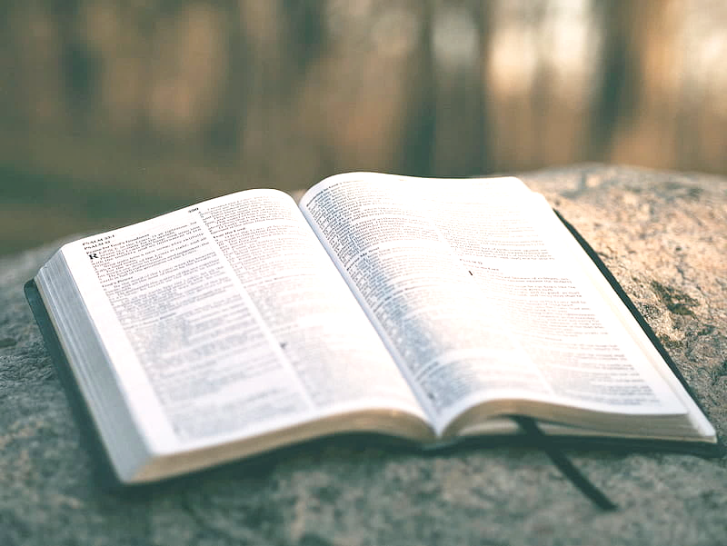
¿Quieres contribuir a la iglesia para que tengamos un frente unido ante Satanás?
APLICACIÓN PERSONAL

